Slide 1
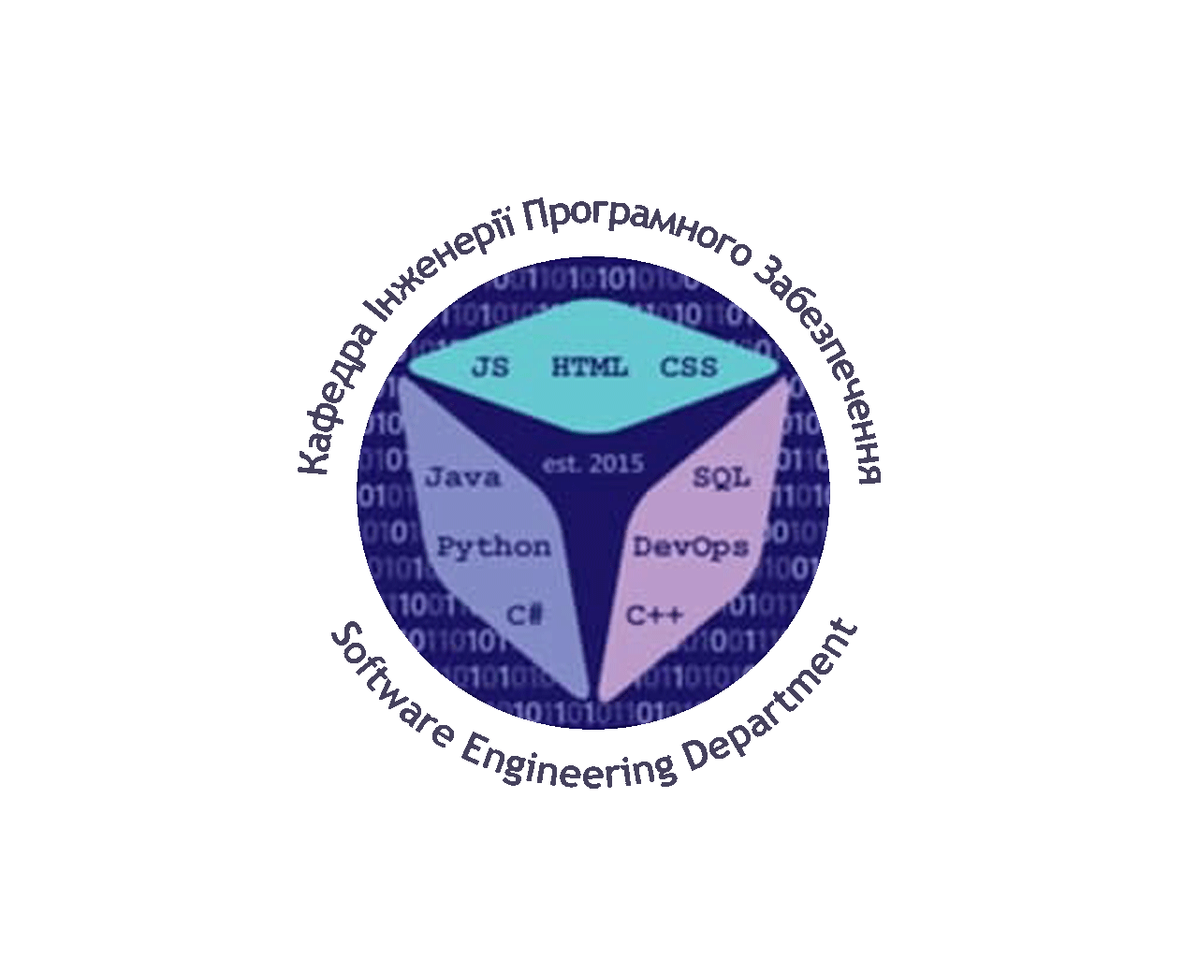

ДЕРЖАВНИЙ УНІВЕРСИТЕТ ІНФОРМАЦІЙНО-КОМУНІКАЦІЙНИХ ТЕХНОЛОГІЙ НАВЧАЛЬНО-НАУКОВИЙ ІНСТИТУТ ІНФОРМАЦІЙНИХ ТЕХНОЛОГІЙ Кафедра Інженерії програмного забезпечення
КУРСОВА РОБОТА
З предмету “Конструювання програмного забезпечення (JAVA)”
Виконав: ст. гр. ПД-34 Садлівський В.Р.
Київ-2024

Slide 2
ЗАВДАННЯ КУРСОВОЇ РОБОТИ
Загальні завдання:
ознайомлення з мовою програмування Java;
отримання практичних навичок у застосуванні технологій проектування та розробки програмного забезпечення;
закріплення навичок вирішення інженерних завдань із застосуванням методів та засобів інженерії програмного забезпечення;
отримання та закріплення навичок проектування та розробки застосунків;
Назва та призначення проекту: InventoryApp

Slide 3



ОГЛЯД ПРОГРАМНОГО ЗАБЕЗПЕЧЕННЯ
Android Studio IDE для розробки на різних мовах програмування, включаючи Java, Kotlin, та інші. Особливості:
Інтегрована підтримка різних мов програмування.
Потужні інструменти для розробки, налагодження та тестування додатків.
Підтримка плагінів для розширення функціональності.
GitHub Веб-сервіс для зберігання та спільної роботи над програмним забезпеченням за допомогою системи контролю версій Git. Особливості:
Можливість створення та спільного редагування коду з декількома розробниками.
Зручний інтерфейс для ведення проблем та задач.
MySQL
Вільна система керування реляційними базами даних, яка була розроблена компанією «ТсХ» для підвищення швидкодії обробки великих баз даних.
простота у встановленні та використанні;
підтримується необмежена кількість користувачів, що одночасно працюють із БД;
кількість рядків у таблицях може досягати 50 млн;
висока швидкість виконання команд;
наявність простої і ефективної системи безпеки.

Slide 4
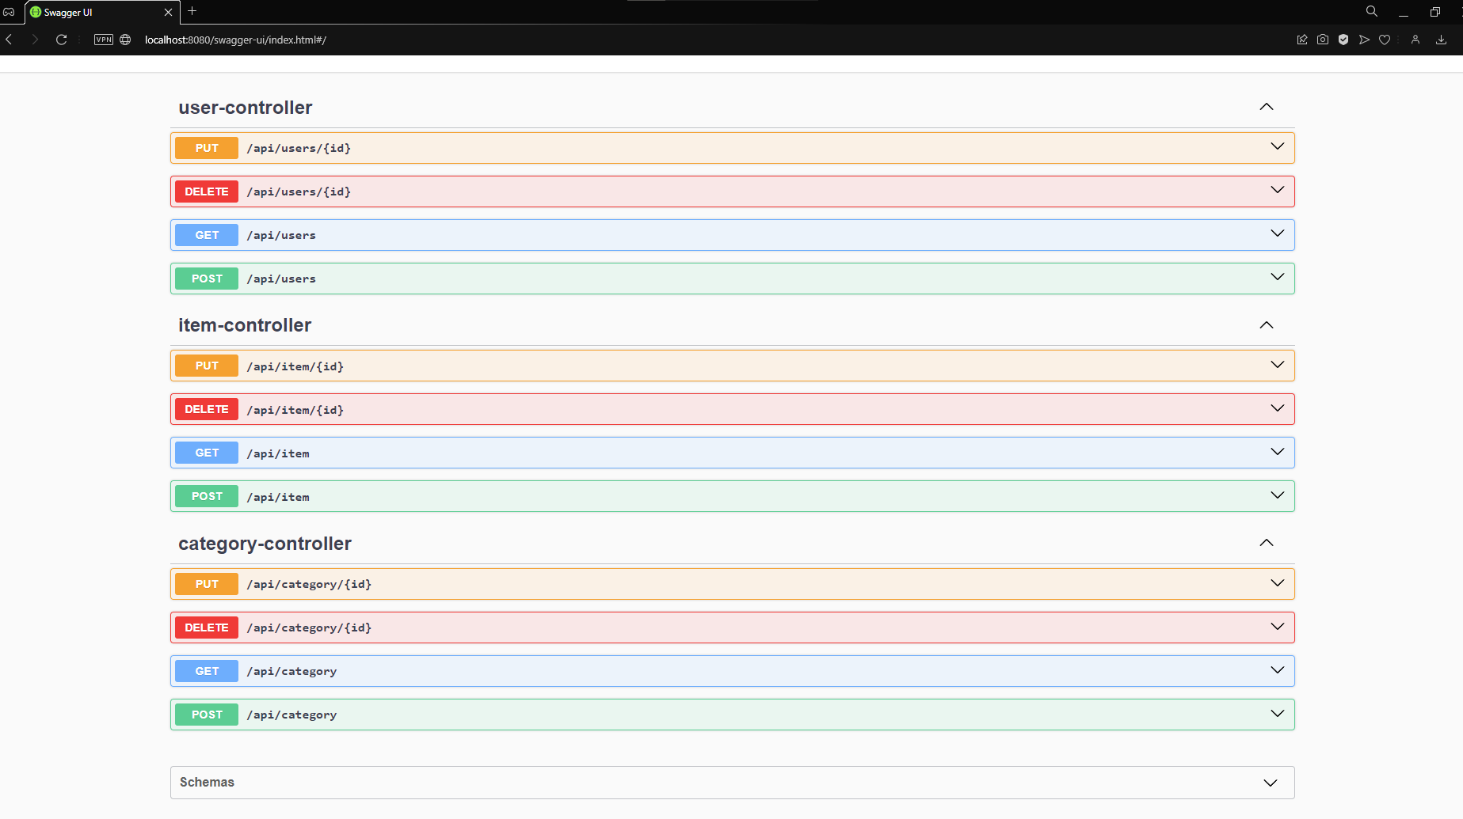
Swagger UI

Slide 5
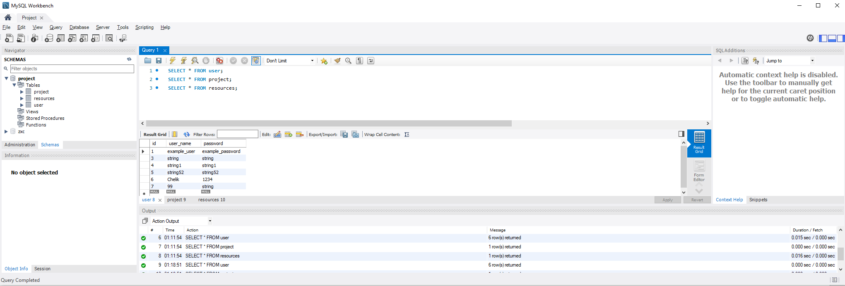
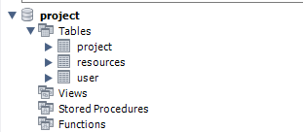


MySQL

Slide 6
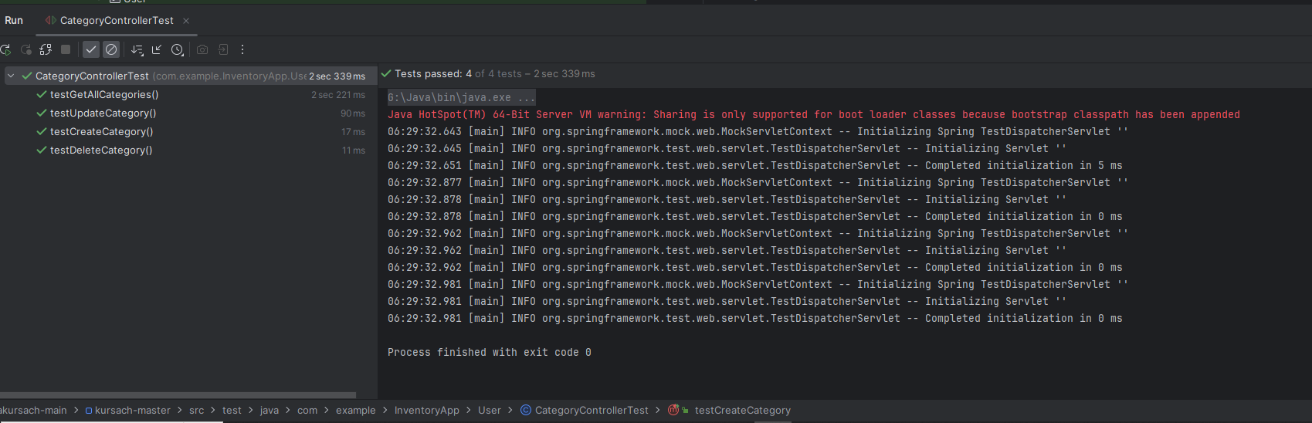
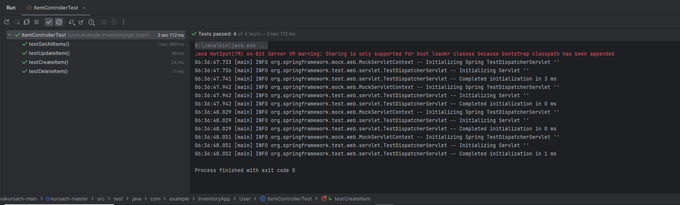
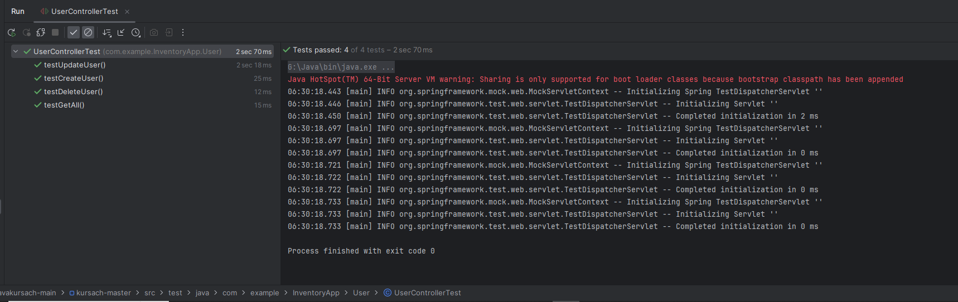
Tests

Slide 7
ДЯКУЮ ЗА УВАГУ!

